Slide 1
PLANIFICACIÓN CLASES VIRTUALES SEMANA N°29 FECHA : Octubre 2020 Ciencias Naturales 2° Básico
Colegio Jean Piaget
Mi escuela, un lugar para aprender y crecer en un ambiente saludable

Slide 2
ASIGNATURA /CURSO | Ciencias Naturales
NOMBRE DEL PROFESOR/A | Isabel Gómez 2°A Priscila Salas 2°B
EDUCADORA DIFERENCIAL | Judith Figueroa
OBJETIVO DE APRENDIZAJE PRIORIZACIÓN NIVEL 1 | OA11: Describir el ciclo del agua en la naturaleza , reconociendo que el agua es un recurso preciado y proponiendo acciones cotidianas para su cuidado.
INDICADORES DE EVALUACIÓN PARA OA | Explicar que los seres vivos están constituidos de agua. Representan y comunican acciones que promueven el cuidado y uso responsable del agua.
CONTENIDO | El agua en nuestra vida.
OBJETIVO DE LA CLASE | Reconocer que los seres vivos están constituidos de agua y acciones que promuevan el cuidado de esta. Conocer que son los glaciares.
EVALUACIÓN | Ticket de salida

Slide 3
Normas para nuestras clases virtuales

Slide 5
Importante:
Cuando esté la animación de un lápiz, significa que debes escribir en tu cuaderno
Cuando esté esta animación de una cámara fotográfica, significa que debes mandar reporte sólo de esa actividad (una foto de la actividad)
Cuando esté esta animación de un libro, significa que debes trabajar en tu libro de ciencias.
Cuando esté esta animación de un signo de pregunta, significa que debes pensar y analizar, sin escribir en tu cuaderno. Responder de forma oral.

Slide 6
Recordemos un poco

Slide 7
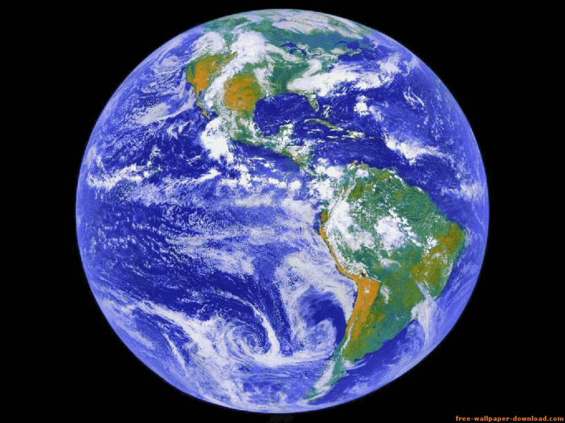
El agua es el elemento más importante para los seres vivos y nuestro planeta.
70%

Slide 8
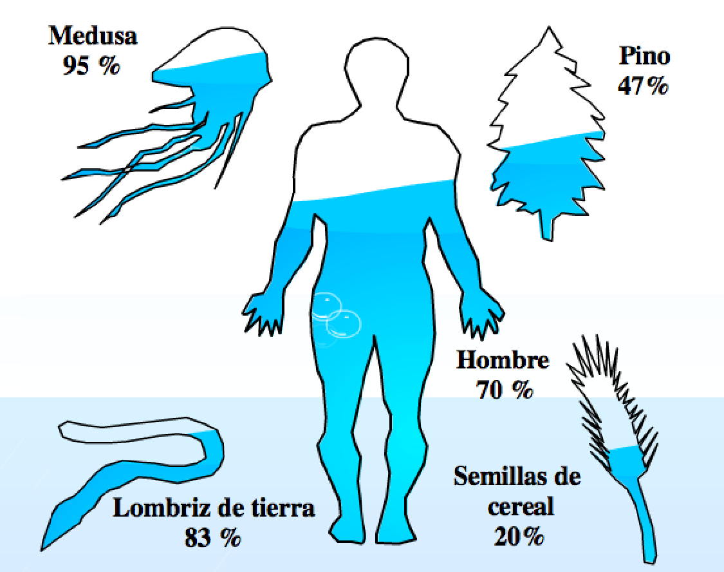
Seres vivos constituidos por agua:
Dibuja en tu cuaderno el siguiente esquema

Slide 9
ATENCIÓN A LA IMPORTANCIA DEL AGUA
https://www.youtube.com/watch?v=fuo4tfzcGp4

Slide 10
¿Tú, cómo cuidas el agua ?
Comenta

Slide 11
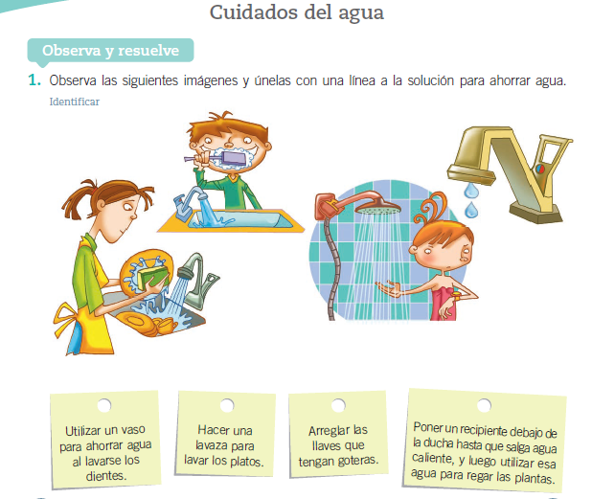
En tu cuaderno escribe la numeración y la solución para ahorrar agua
2
4
1
3

Slide 12
¿Por qué es tan importante el agua para los seres vivos?

Slide 15
TICKET DE SALIDA
ASIGNATURA Ciencias Naturales
SEMANA 29
CIERRE
Nombre: _______________________________________
1) Nombra que seres vivos están constituidos de agua
2) ¿Por qué crees tú que es importante cuidar el agua?
3) ¿Qué son los glaciares ?
Enviar fotografía de este ticket de salida al:
Correo:Isabel.gomez@colegio-jeanpiaget.cl (2do.A)
Priscila.salas@colegio-jeanpiaget.cl (2do.B)
:

